Slide 1

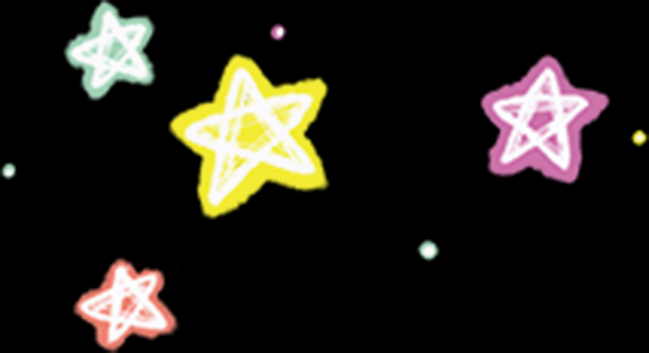
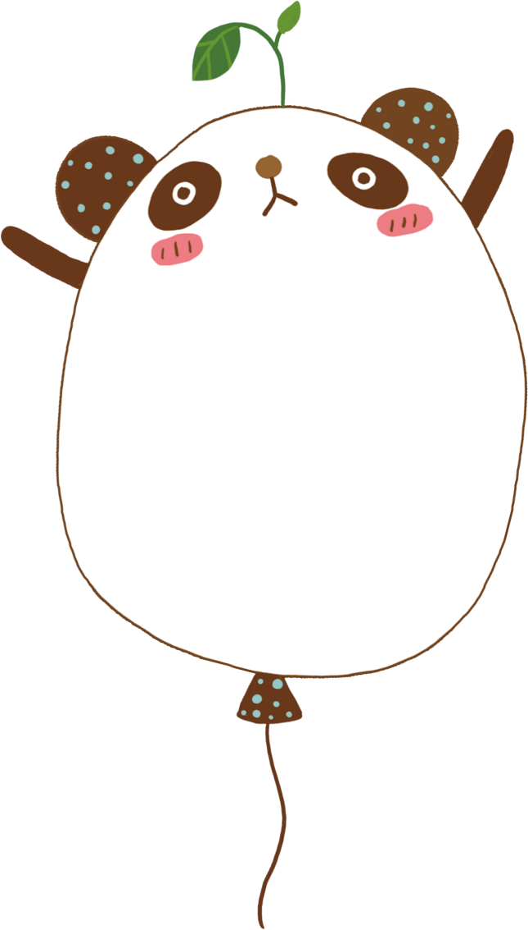



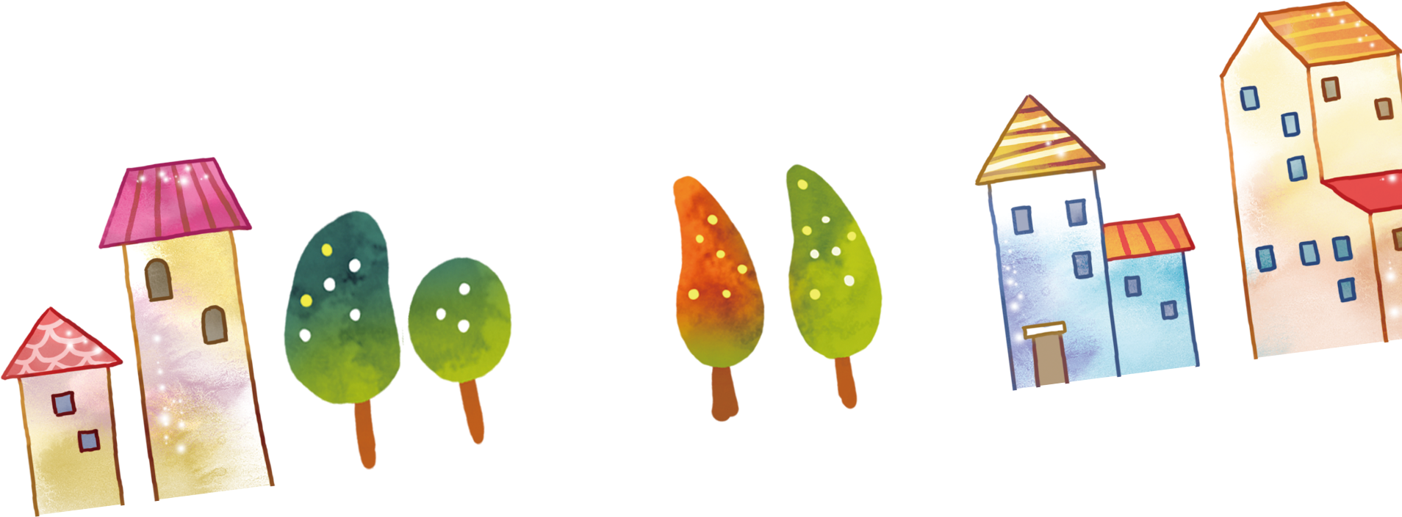

LUYỆN TỪ VÀ CÂU

Slide 2

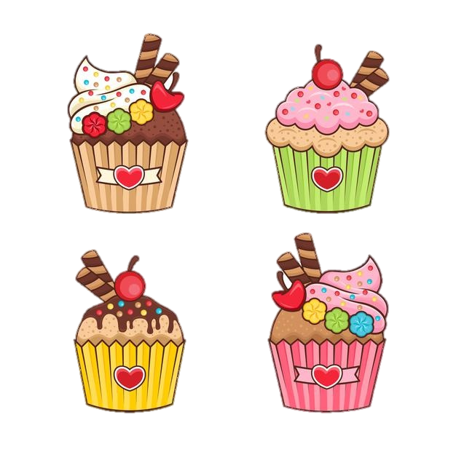
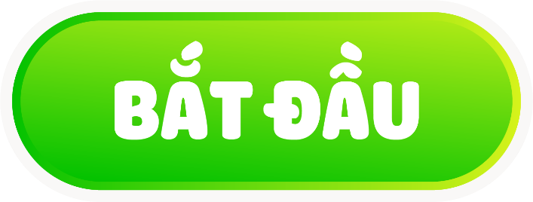

Bé tập làm bánh

Slide 3


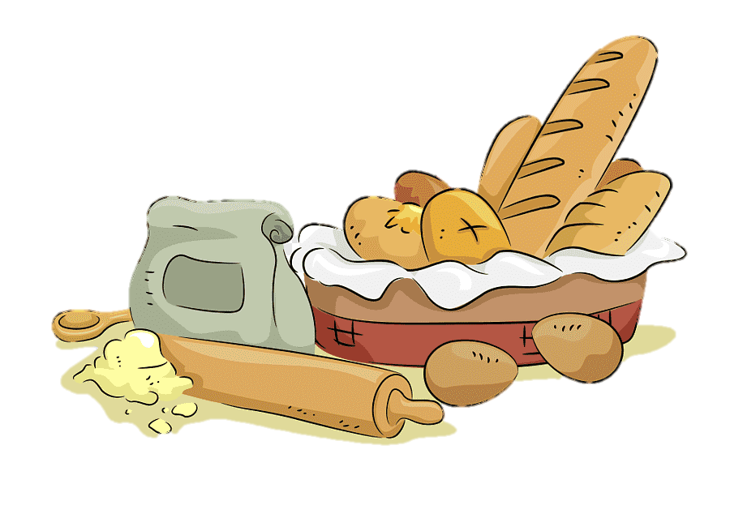
Chúng mình cùng
làm bánh
tặng Mẹ nhé!

Slide 4







1. Từ đồng âm là gì?
Âm thanh
khi chọn Đúng
Là những từ giống nhau về âm nhưng khác hẳn nhau về nghĩa.
Là những từ giống nhau về nghĩa nhưng khác nhau về âm.
Âm thanh
khi chọn Sai
Cả A và B sai.
Cả A và B đúng.

Slide 5
2. Cặp từ nào sau đây là cặp từ đồng âm?
Âm thanh
khi chọn Đúng
xinh đẹp– xinh xắn
Bao la – rộng lớn
Âm thanh
khi chọn Sai
khổng lồ - bé tí
Cái bàn – bàn bạc

Slide 6

Những chiếc bánh
thật là ngon !

Slide 7
Luyện từ và câu
TỪ NHIỀU NGHĨA

Slide 8

Yêu cầu cần đạt
01、Nắm được kiến thức sơ giản về từ nhiều nghĩa.
02、Nhận biết được từ mang nghĩa gốc, từ mang nghĩa chuyển trong các câu văn.
03、tìm được ví dụ về sự chuyển nghĩa của một số từ chỉ bộ phận cơ thể người và động vật.

Slide 9


I、Nhận xét

Slide 10
1. Tìm nghĩa của cột B thích hợp với mỗi từ ở cột A:
A |  | B
Răng |  | a) Bộ phận ở hai bên đầu người và động vật, dùng để nghe.
Mũi |  | b) Phần xương cứng, màu trắng, mọc trên hàm, dùng để cắn, giữ và nhai thức ăn.
Tai |  | c) Bộ phận nhô lên ở giữa mặt người hoặc động vật có xương sống, dùng để thở và ngửi.

Slide 11
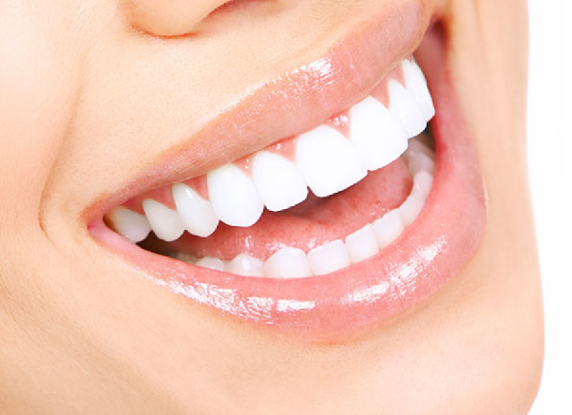
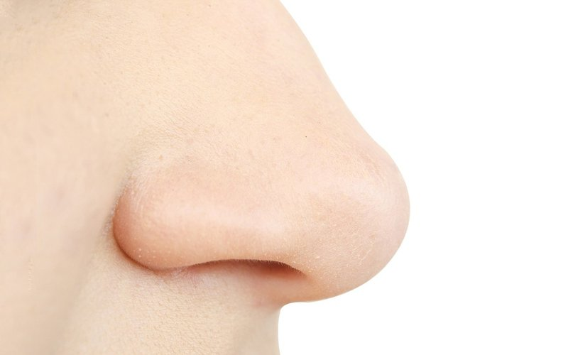
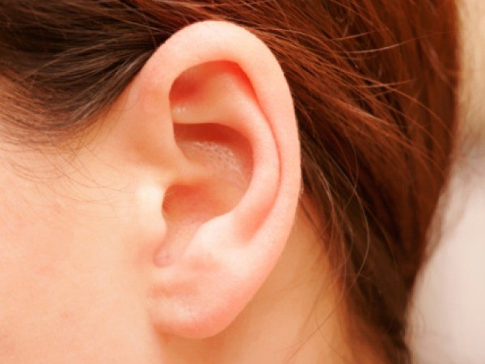
1. Tìm nghĩa của cột B thích hợp với mỗi từ ở cột A:
 | A | B
 | Răng | b) Phần xương cứng, màu trắng, mọc trên hàm, dùng để cắn, giữ và nhai thức ăn.
 | Mũi | c) Bộ phận nhô lên ở giữa mặt người hoặc động vật có xương sống, dùng để thở và ngửi.
 | Tai | a) Bộ phận ở hai bên đầu người và động vật, dùng để nghe.

Slide 12
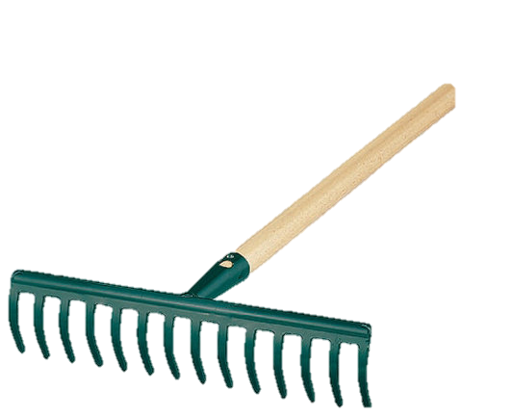


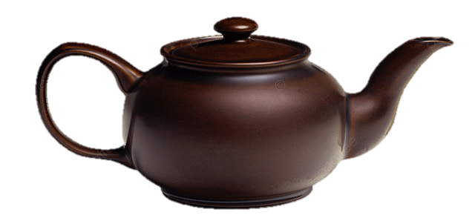
2. Nghĩa của các từ in đậm trong khổ thơ sau có gì khác nghĩa của chúng ở bài tập 1?
Răng của chiếc cào
Làm sao nhai được?
Mũi thuyền rẽ nước
Thì ngửi cái gì?
Cái ấm không nghe
Sao tai lại mọc?

Slide 13
3. Nghĩa của các từ răng, mũi, tai ở bài 1 và bài 2 có gì giống nhau?
Từ ở bài 1 |  | Từ ở bài 2 |  | Khác nhau
 |  |  |  | Từ ở bài 1 | Từ ở bài 2
 | Răng
 | Mũi
 | Tai
Nghĩa gốc
Nghĩa chuyển
Giống nhau
Nghĩa gốc
Nghĩa chuyển
Cùng chỉ vật sắc, nhọn, sắp đều nhau thành hàng.
Dùng để nhai thức ăn.
Dùng để dọn dẹp, thu gọn.
Cùng chỉ một bộ phận có đầu nhọn nhô ra phía trước.
Dùng rẽ nước, chỉ, lái về phía trước.
Dùng để thở, ngửi.
Cùng chỉ một bộ phận mọc ra ở hai bên.
Dùng để nghe.
Dùng để cầm, bê cho chắc chắn.

Slide 14

II、Ghi nhớ
Từ nhiều nghĩa là từ có một nghĩa gốc và một hay một số nghĩa chuyển.
Em hiểu thế nào là từ nhiều nghĩa?
Em có nhận xét gì về mối quan hệ giữa nghĩa gốc và nghĩa chuyển của từ nhiều nghĩa?
Các nghĩa của từ nhiều nghĩa bao giờ cũng có mối liên hệ với nhau.

Slide 15
III、Luyện tập

Slide 16
1. Trong những câu nào, các từ mắt, chân, đầu mang nghĩa gốc và trong những câu nào, chúng mang nghĩa chuyển?
a. Mắt
- Đôi mắt của bé mở to.
- Quả na mở mắt.
b. Chân
- Lòng ta vẫn vững như kiềng ba chân.
- Bé bị đau chân.
c. Đầu
- Khi viết em đừng ngoẹo đầu.
- Nước suối đầu nguồn rất trong.

Slide 17
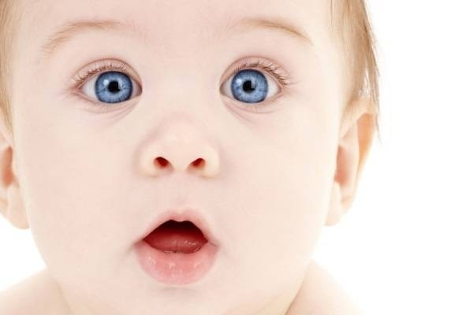
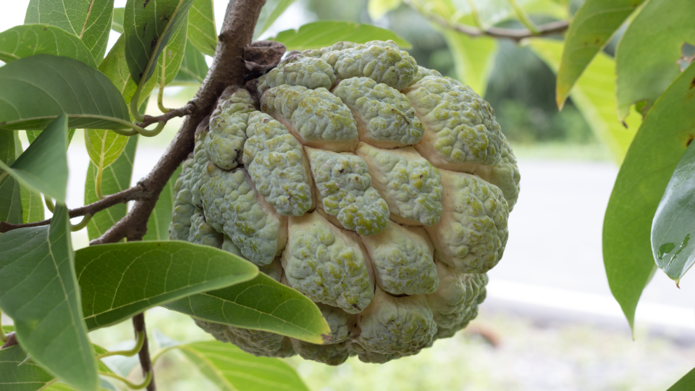
1. Trong những câu nào, các từ mắt, chân, đầu mang nghĩa gốc và trong những câu nào, chúng mang nghĩa chuyển?
- Đôi mắt của bé mở to.
- Quả na mở mắt.
a. Mắt
Nghĩa gốc
Nghĩa chuyển

Slide 18
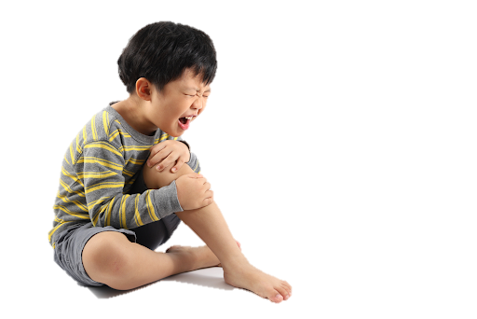
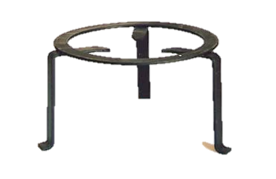
1. Trong những câu nào, các từ mắt, chân, đầu mang nghĩa gốc và trong những câu nào, chúng mang nghĩa chuyển?
b. Chân
- Lòng ta vẫn vững như kiềng ba chân.
- Bé bị đau chân.
Nghĩa chuyển
Nghĩa gốc

Slide 19
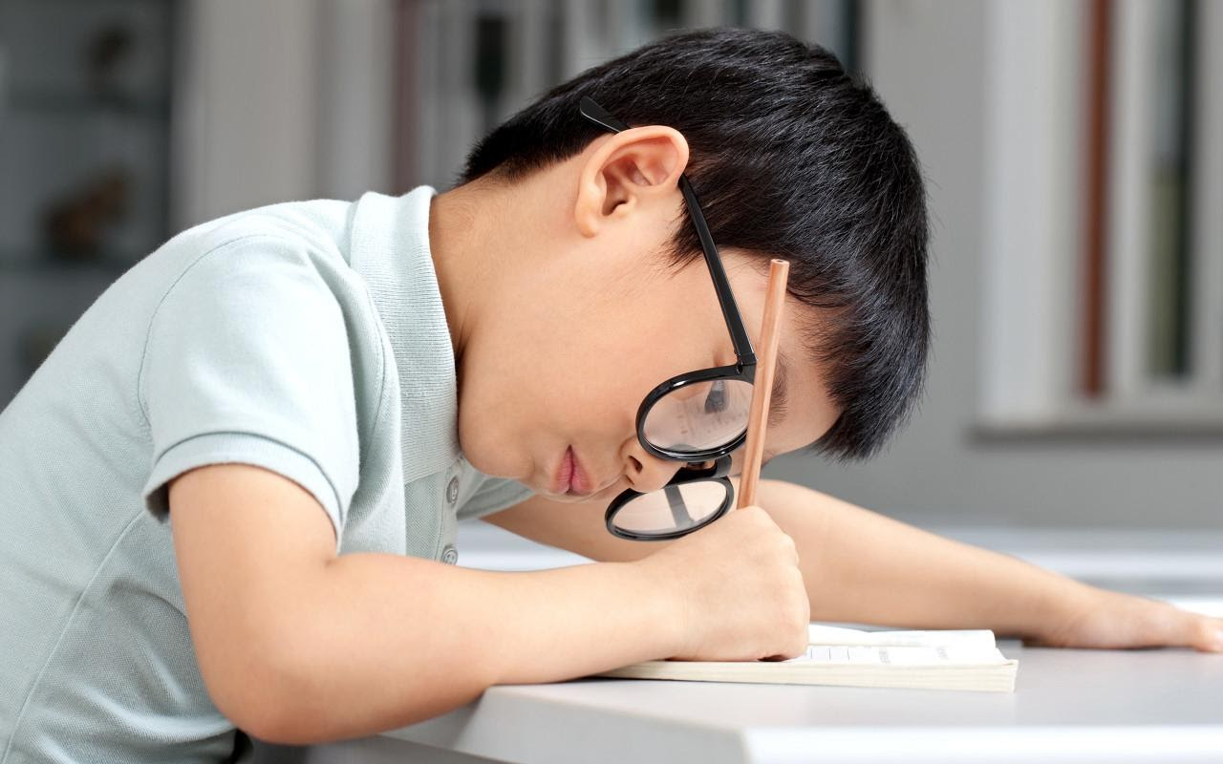
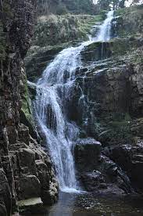
1. Trong những câu nào, các từ mắt, chân, đầu mang nghĩa gốc và trong những câu nào, chúng mang nghĩa chuyển?
c. Đầu
- Khi viết em đừng ngoẹo đầu.
- Nước suối đầu nguồn rất trong.
Nghĩa gốc
Nghĩa chuyển

Slide 20
2. Các từ chỉ bộ phận cơ thể của người và động vật thường là những từ nhiều nghĩa. Hãy tìm một số ví dụ về sự chuyển nghĩa của những từ sau: lưỡi, miệng, cổ, tay, lưng.

Slide 21
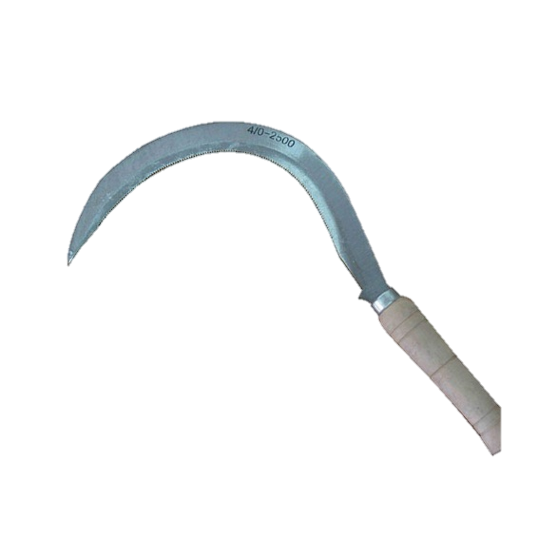
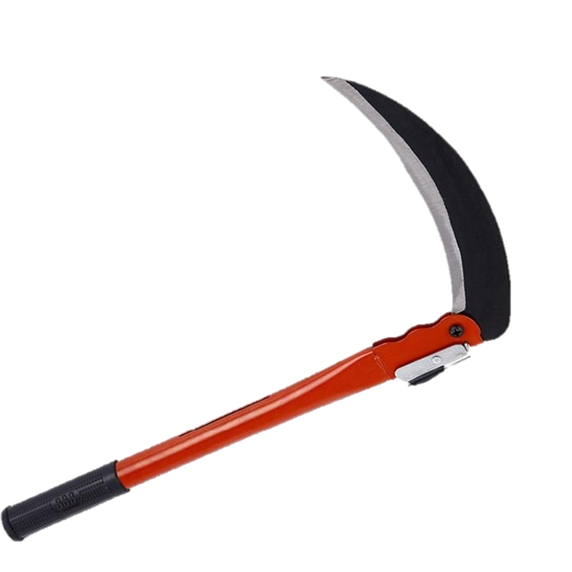
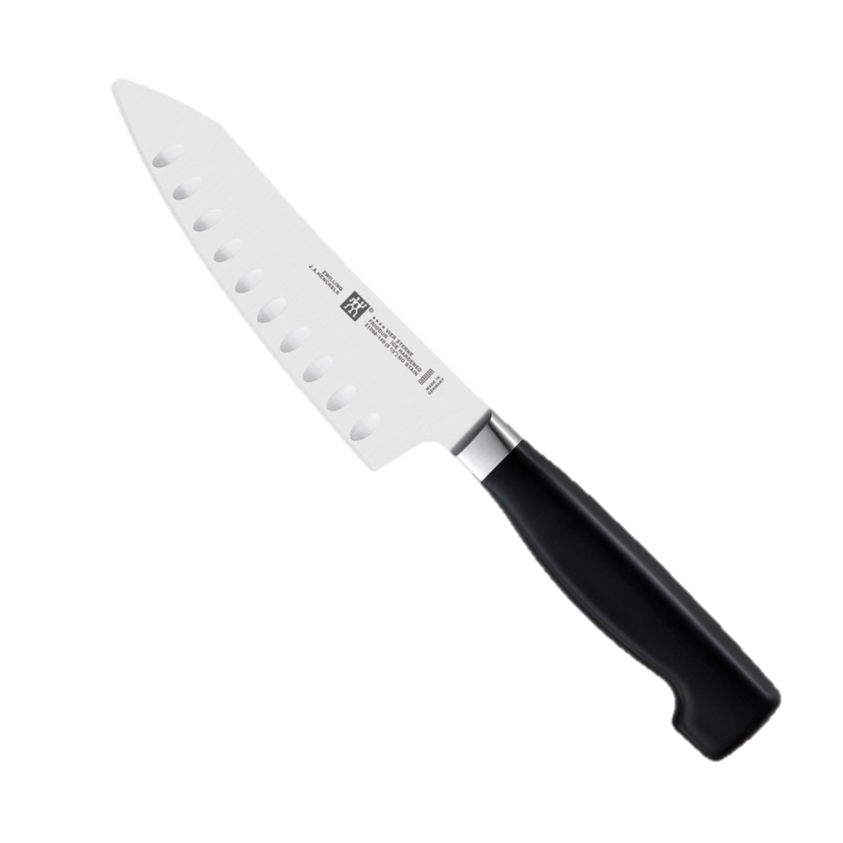
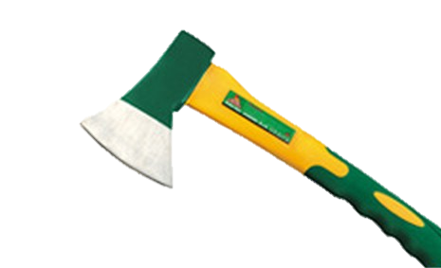
2. Các từ chỉ bộ phận cơ thể của người và động vật thường là những từ nhiều nghĩa. Hãy tìm một số ví dụ về sự chuyển nghĩa của những từ sau: lưỡi, miệng, cổ, tay, lưng.
lưỡi liềm
lưỡi dao
lưỡi
lưỡi rìu
lưỡi hái

Slide 22
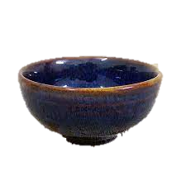
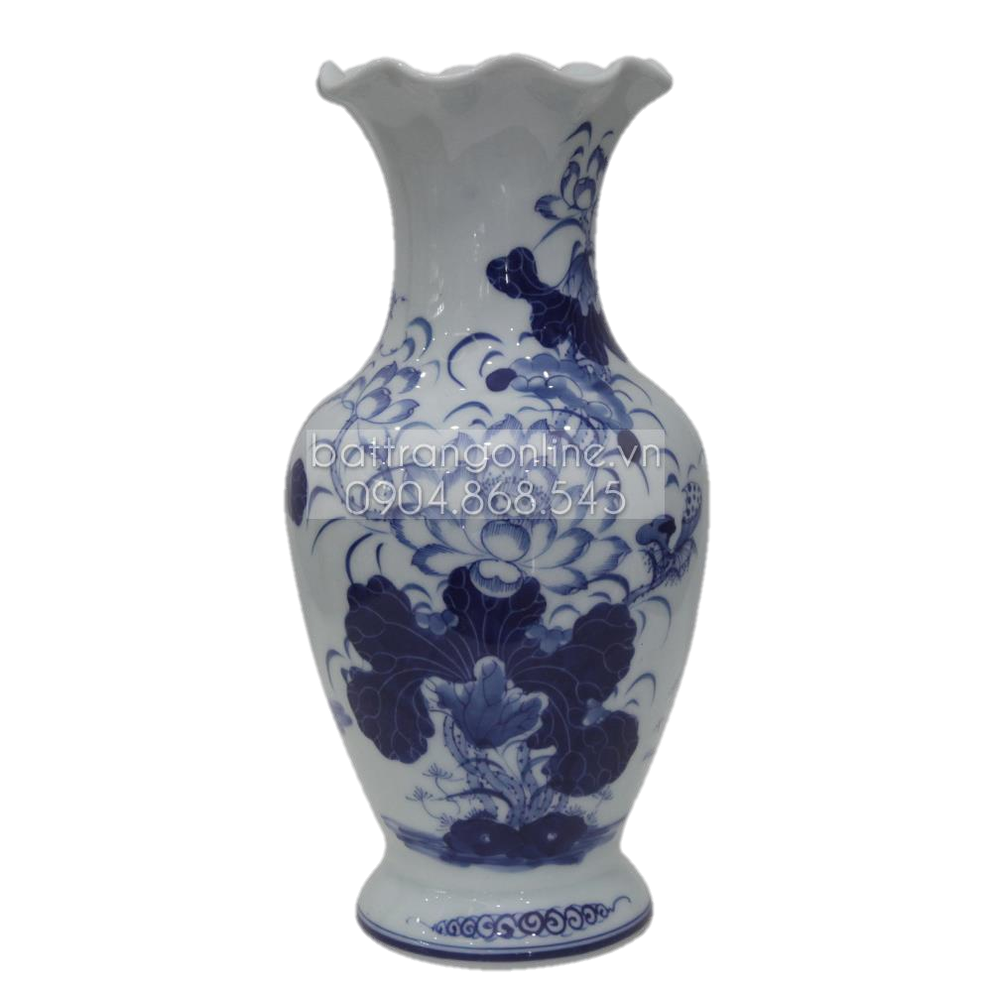
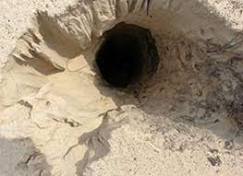
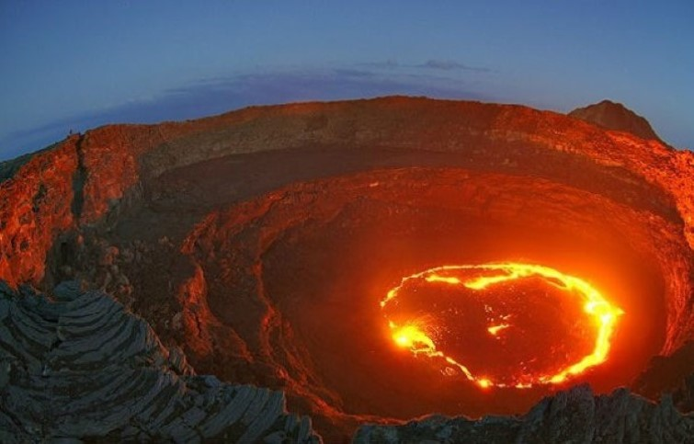
2. Các từ chỉ bộ phận cơ thể của người và động vật thường là những từ nhiều nghĩa. Hãy tìm một số ví dụ về sự chuyển nghĩa của những từ sau: lưỡi, miệng, cổ, tay, lưng.
miệng hố
miệng bát
miệng
miệng bình
miệng núi lửa

Slide 23
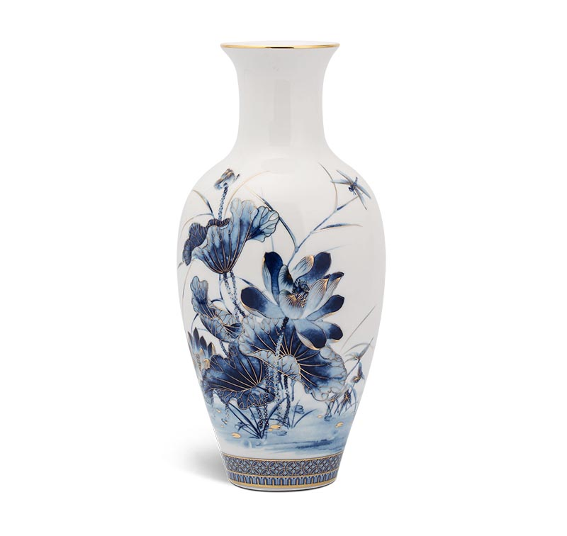
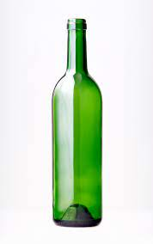
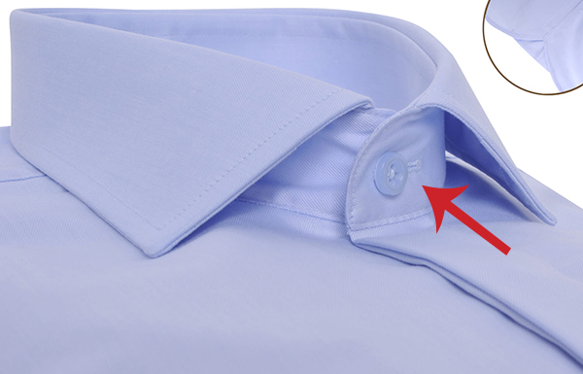
2. Các từ chỉ bộ phận cơ thể của người và động vật thường là những từ nhiều nghĩa. Hãy tìm một số ví dụ về sự chuyển nghĩa của những từ sau: lưỡi, miệng, cổ, tay, lưng.
cổ chai
cổ
cổ bình
cổ áo
Cổ lọ

Slide 24
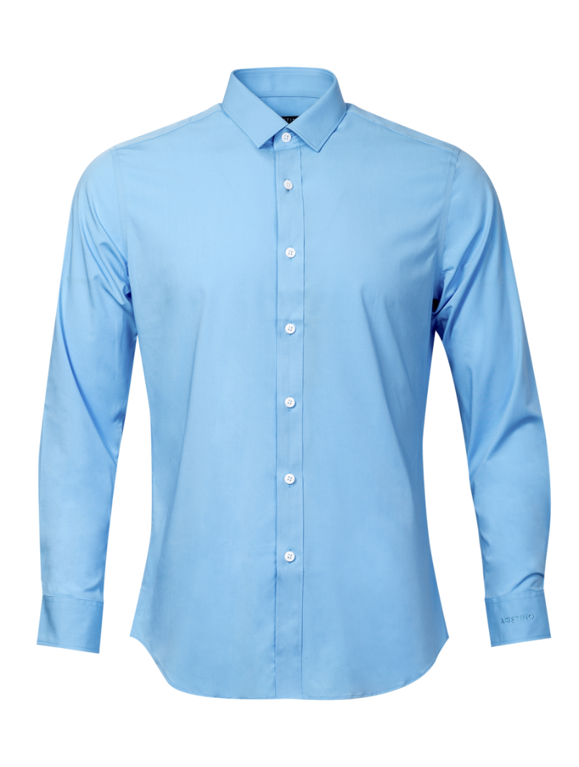
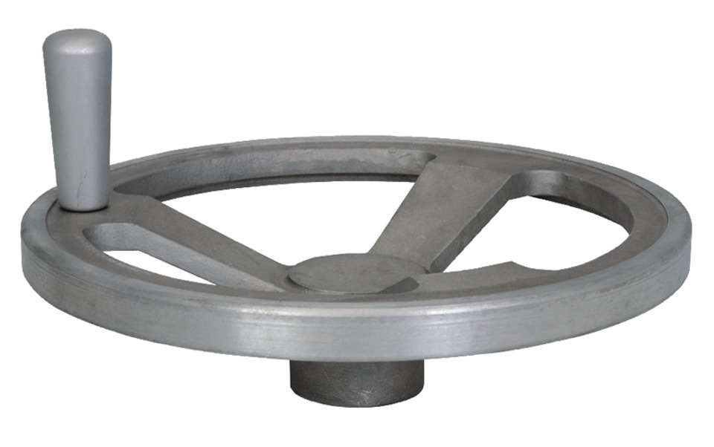
2. Các từ chỉ bộ phận cơ thể của người và động vật thường là những từ nhiều nghĩa. Hãy tìm một số ví dụ về sự chuyển nghĩa của những từ sau: lưỡi, miệng, cổ, tay, lưng.
tay áo
tay
tay quay
tay nghề
tay lái

Slide 25
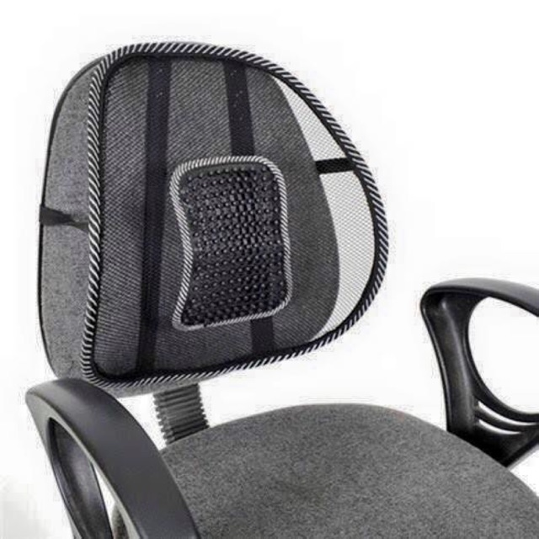

2. Các từ chỉ bộ phận cơ thể của người và động vật thường là những từ nhiều nghĩa. Hãy tìm một số ví dụ về sự chuyển nghĩa của những từ sau: lưỡi, miệng, cổ, tay, lưng.
lưng ghế
lưng
lưng núi
lưng trời
lưng đèo

Slide 26
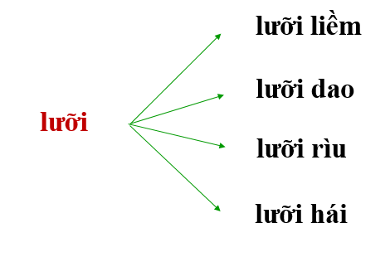
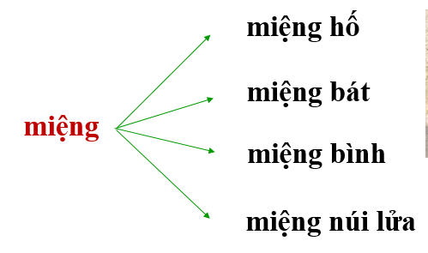
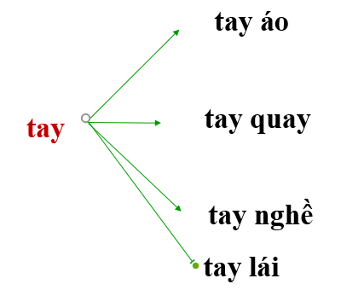
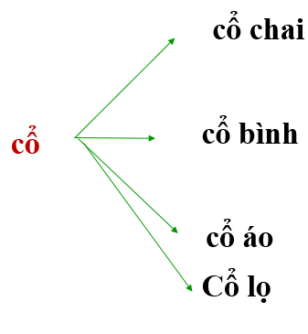
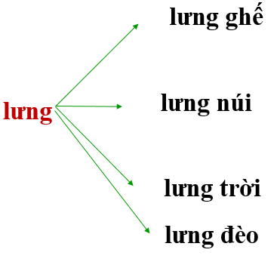

Slide 27
Luyện từ và câu
TỪ NHIỀU NGHĨA
THỰC HIỆN: EDUFIVE

Slide 28
Tạm biệt

